Slide 1
Programación de servicios y procesos
Tema 4: Generación de servicios en red
Programación de servicios y procesos
Servicios red

Slide 2
Introducción
Programación de servicios y procesos
Servicios red

Slide 3
Programación de comunicaciones en red
Una vez vistas las comunicaciones en Java a través de sockets podemos utilizar dicho conocimiento para dar un paso más allá y acceder a servicios de red habituales.
En las siguientes secciones desglosamos el funcionamiento de los protocolos y proporcionamos algunas clases básicas para realizar dichos accesos.
Programación de servicios y procesos
Servicios red

Slide 4
Telnet/SSH
Programación de servicios y procesos
Servicios red

Slide 5
Programación de comunicaciones en red
Aunque hoy está prácticamente obsoleto, Telnet fue un servicio de administración remota que permitía conectarse a máquinas UNIX desde un sitio remoto, permitiendo enviar comandos y ver el resultado de dichos comandos en nuestro terminal como si estuviésemos sentados en la máquina administrada.
El gran problema de Telnet fue la seguridad. Telnet no enviaba datos cifrados por lo que cualquier persona con un sniffer podía capturar el tráfico de una sesión y ver no solamente los comandos sino también los usuarios y contraseñas enviados a través de la red. Por ello, Telnet prácticamente no se usa hoy en día y ha sido sustituido «de facto» por SSH, que hace lo mismo pero cifrando la comunicación con criptografía de clave pública.
Programación de servicios y procesos
Servicios red

Slide 6
FTP
Programación de servicios y procesos
Servicios red

Slide 7
Programación de comunicaciones en red
FTP significa «File Transfer Protocol» y es un protocolo orientado a comandos pensado para descargar ficheros. Podría decirse que también tiende a desaparecer, ya que cada vez más a menudo se usa el navegador (con HTTP) para descargar ficheros. En realidad, algunos navegadores, como Mozilla Firefox siguen implementando el protocolo FTP, permitiendo así el descargar ficheros como si en realidad estuviésemos usando comandos.
Cabe destacar que FTP tiene dos modalidades de uso: pasivo y activo. La diferencia entre activo y pasivo está en quien inicia las conexiones.
Cuando se definió FTP como protocolo, se daba por sentado que todo el mundo aceptaría conexiones siempre, por lo cual en el FTP normal (el activo) se permite que el servidor inicie una conexión con nosotros para enviarnos un fichero. En FTP hay dos conexiones, una para enviar comandos (que inician los clientes) y otra (que inicia el servidor) para recibir el archivo. Podría decirse que en el FTP normal/activo «no se descarga» sino que «el servidor envía un fichero».
Programación de servicios y procesos
Servicios red

Slide 8
Programación de comunicaciones en red
Cuando la seguridad empezó a preocupar a todo el mundo,los fabricantes y compañías telefónicas empezaron a distribuir routers en los que por defecto no se aceptaban conexiones empezadas fuera de nuestra red, así que de repente el FTP empezó mostrar un comportamiento peculiar que podría resumirse en la frase «se pueden enviar comandos pero no descargar ficheros». Ese error tiene su lógica porque la conexión de comandos la inicia el cliente pero el servidor inicia la conexión (mejor dicho, lo intenta) para enviar el fichero al cliente.
Debido a estos problemas se desarrolló el «modo pasivo», que consiste en que ahora el cliente inicia una conexión para enviar comandos e inicia otra conexión para descargar el fichero.
Como la conexión de descarga se inicia «dentro de la red», el router autoriza la salida, toma nota de la conexión y cuando llega la respuesta, la deja pasar (porque observa que la conexión no se ha iniciado fuera, sino que es la respuesta a una conexión iniciada dentro). Como puede deducirse se llama pasivo porque el servidor ya no es activo, sino que se limita a recibir conexiones.
Programación de servicios y procesos
Servicios red

Slide 9
HTTP
Programación de servicios y procesos
Servicios red

Slide 10
Programación de comunicaciones en red
El protocolo para la transferencia de hipertexto (HyperText Transfer Protocol) es un protocolo que en su momento se diseñó para que los navegadores (clientes web) se conectasen a servidores y descargasen archivos HTML. Sin embargo, su uso se ha popularizado en otros ámbitos como son la creación de aplicaciones web, es decir aplicaciones pensadas para ser manejadas desde un navegador.
Desde mayo de 2015, HTTP va por su versión 2.0 que incluye mejoras en la latencia de los tiempos de respuesta y mejoras en el empaquetado de los datos.
En 2018 se lanzo la versión 3.0 con más mejoras a nivel de seguridad, todos los paquetes van cifrados evitando añadir una capa superior HTTPS.
Programación de servicios y procesos
Servicios red

Slide 11
POP3
Programación de servicios y procesos
Servicios red

Slide 12
Programación de comunicaciones en red
POP3 significa «Post Office Protocol version 3» y está pensando fundamentalmente para descargar cliente desde un servidor de correo al ordenador de un cliente que habitualmente utiliza Outlook, Mozilla Thunderbird o algún otro cliente de correo.
Las versiones más antiguas no usaban mecanismos de cifrado, pero al igual que Telnet, POP3 ha necesitado cambiar para manejar correctamente la seguridad (aunque Telnet ha sido sustituido por otro protocolo y POP3 lo que ha hecho ha sido incorporar extensiones).
Programación de servicios y procesos
Servicios red

Slide 13
SMTP
Programación de servicios y procesos
Servicios red

Slide 14
Programación de comunicaciones en red
Al contrario que POP3, está pensado sobre todo para enviar correo. Esto significa que quienes usan SMTP son máquinas que están en una de estas situaciones.
Cliente de correo (que supongamos que tiene el usuario «pepe») de un servidor de correo (por ejemplo «hotmail.es») y que quiere enviar un mensaje a otro usuario «john» que tiene su cuenta en «gmail.com». Esto significa que si «pepe» escribe un mensaje en su Outlook y quiere enviarlo a «john@gmail.com» primero tiene que enviar el mensaje desde su ordenador a «hotmail.es» y pedirle que lo entregue. La subida del correo desde el ordenador de «pepe» a «hotmail.es» se hace mediante SMTP.
Servidor de correo que quiere enviar mensaje a otro servidor. En el ejemplo anterior «hotmail.es» recibe un correo que debe entregar a su destinatario, pero como dicho destinatario está en otro servidor debe entregarlo a «gmail.com» que comprobará si tiene un usuario «john» y si es así recibirá el mensaje. Todo este proceso también se hace mediante SMTP.
Programación de servicios y procesos
Servicios red

Slide 15
Programación de comunicaciones en red
Librerías de clases y componentes.
La biblioteca JavaMail. Curiosamente, no se distribuye con el JDK, sino que debe descargarse el JAR por separado.
La biblioteca Apache Commons Email es una biblioteca de libre distribución que facilita el desarrollo de aplicaciones que necesiten enviar o recibir email. Esta clase no tiene propiedades de interés y no está orientada a eventos, sin embargo tiene algunos métodos interesantes que además son bastante autoexplicativos.
Programación de servicios y procesos
Servicios red

Slide 16
Programación de comunicaciones en red
El método setHostname permite configurar el servidor SMTP de nuestro proveedor de correo.
El método setSmtpPort permite indicar el número de puerto en el que el servidor de correo escucha. Para conexiones SMTPS (SMTP seguro) el puerto es el 465.
El método setAuthenticator permite indicar el objeto que se encargará de configurar la autenticación. Suele usar un objeto básico de la clase DefaultAuthenticator.
El método setSslOnConect se usa para indicar si se establece una conexión SSL (o TLS) en el momento de conectar.
Programación de servicios y procesos
Servicios red

Slide 17
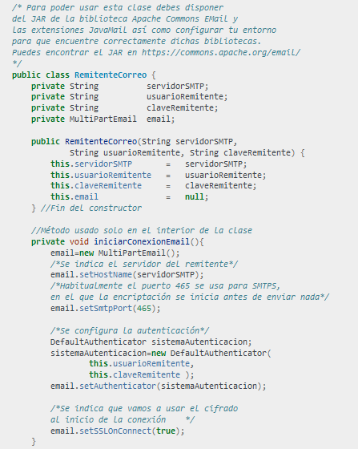
Programación de comunicaciones en red
Ejemplo:
Programación de servicios y procesos
Servicios red

Slide 18
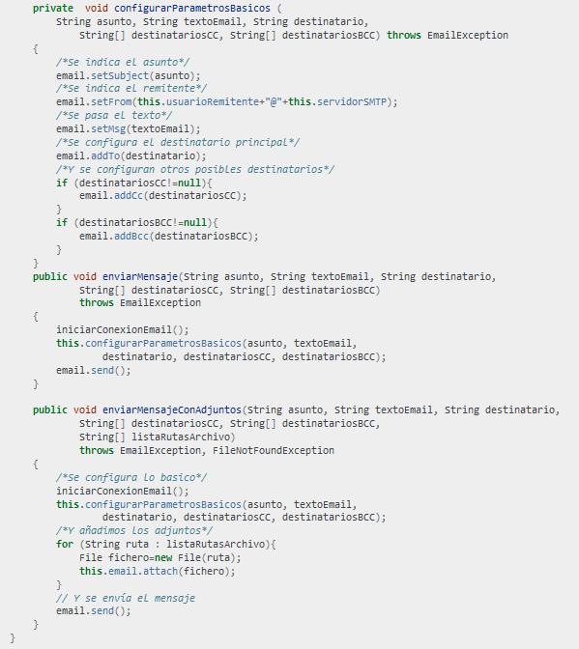
Programación de comunicaciones en red
Programación de servicios y procesos
Servicios red

Slide 19

Acceso a datos – Actividad
Realiza la actividad PSP_T4_mail
Programación de servicios y procesos

Slide 20
Programación de comunicaciones en red
Programación de servidores.
Sabemos que un servidor es simplemente un programa. En concreto un programa que ofrece sus servicios a otros programas. Este concepto permite estructurar las aplicaciones utilizando un mecanismo que se conoce como «programación cliente/servidor».
En estos programas se determina un protocolo de comunicaciones entre cliente y servidor y después el cliente «pide» operaciones al servidor y este le devuelve resultados. Lo más interesante de este sistema que:
El cliente y el servidor pueden estar en sitios distintos y comunicarse a través de protocolos de red.
El cliente y el servidor pueden estar programados en distintos lenguajes
Programación de servicios y procesos
Servicios red

Slide 21
Programación de comunicaciones en red
Supongamos un servidor que ofrece operaciones de cálculo a cualquier programa cliente. Un protocolo de comunicaciones muy simple sería:
Cuando el cliente se conecta al servidor envía una primera línea con uno de estos cuatro símbolos: + - * /
Después el cliente envía dos números, cada uno en una línea separada.
Cuando el cliente haya enviado estas 3 líneas debe ponerse en modo de escucha y esperar que el servidor le devuelva un resultado que será un único número en una única línea.
Aunque para programas pequeños esto funciona perfectamente, existen estándares ya especificados que nos ayudan a construir aplicaciones. A continuación veremos algunos.
Programación de servicios y procesos
Servicios red

Slide 22
SOAP
Programación de servicios y procesos
Servicios red

Slide 23
Programación de comunicaciones en red
Es un protocolo que permite la comunicación entre aplicaciones a través de mensajes por medio de Internet. Es independiente de la plataforma, y del lenguaje. Esta basado en XML y es la base principal de los Web Services.
Los mensajes SOAP son documento XML propiamente dicho.
Programación de servicios y procesos
Servicios red

Slide 24
Programación de comunicaciones en red
<?xml version=”1.0″?> <soap:Envelope xmlns:soap=”http://www.w3.org/2001/12/soap-envelope” Soap:encodingStyle=”http://www.w3.org/2001/12/soap-encoding”> <soap:Header> … </soap:Header> <soap:Body> … <soap:Fault> … </soap:Fault> </soap:Body> </soap:Envelope>
Programación de servicios y procesos
Servicios red

Slide 25
REST
Programación de servicios y procesos
Servicios red

Slide 26
Programación de comunicaciones en red
REST es cualquier interfaz entre sistemas que use HTTP para obtener datos o generar operaciones sobre esos datos en todos los formatos posibles, como XML y JSON.
Es una alternativa en auge a otros protocolos estándar de intercambio de datos como SOAP (Simple Object Access Protocol), que disponen de una gran capacidad pero también mucha complejidad. A veces es preferible una solución más sencilla de manipulación de datos como REST.
Programación de servicios y procesos
Servicios red

